Slide 1
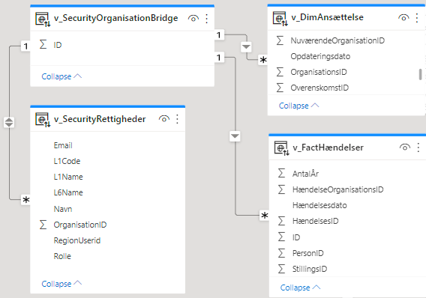
v_DimPerson
v_DimStilling
v_DimOrganisation
v_DimLønArt
v_FactFerie
v_FactFravær
v_FactTrivsel
v_FactTjenestetid
v_DimTid
v_DimStilling
v_DimOrganisation
v_DimHændelser

